Slide 1
TP 05
Determinação de requisitos (parte 2)
Práticas da engenharia de Requisitos
v2025/03/18, ico@ua.pt

Slide 2
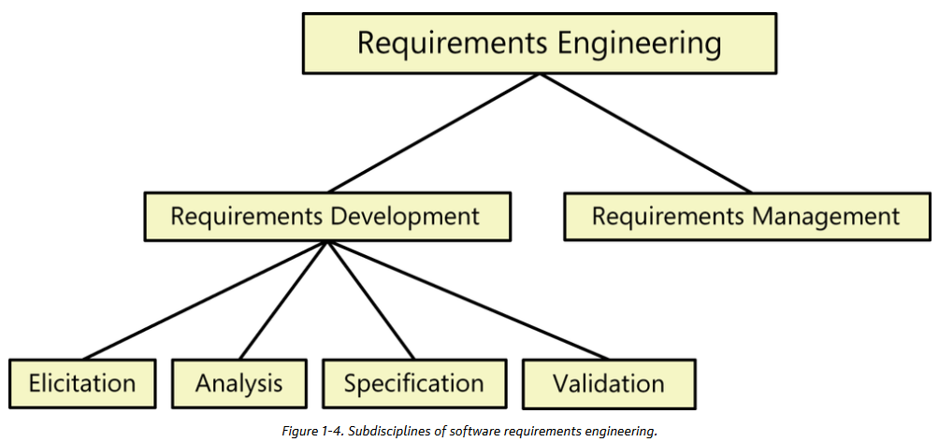
Especificação de requisitos
Documentação estruturada e gerida (atualizada)
Aplicar uma estratégia coerente
Abordagens clássicas “product centric”
Listas de funções
Abordagens “user centric”
casos de utilização
user stories

Slide 3
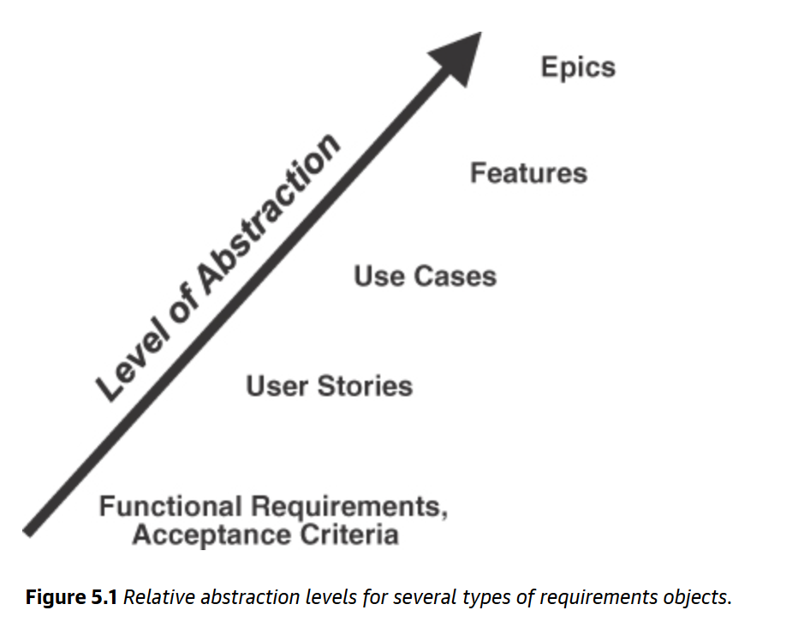
Várias formas de pensar os requisitos, várias formas de os documentar
Épico: “O cliente compra produtos na loja online”, “Os parceiros associados satisfazem as encomendas”
Feature: Gestão de reputação, Pagamentos desmaterializados
Use case: “Pesquisar produtos”, “Acompanhar encomenda”
User story: “Sendo um cliente, quero pesquisar produtos por palavra chave de modo a ver a informação detalhada.”
Requisito funcional: “O Portal deve suportar a pesquisa por palavras chave”, “O Portal mostra os resultados com paginação”

Slide 4
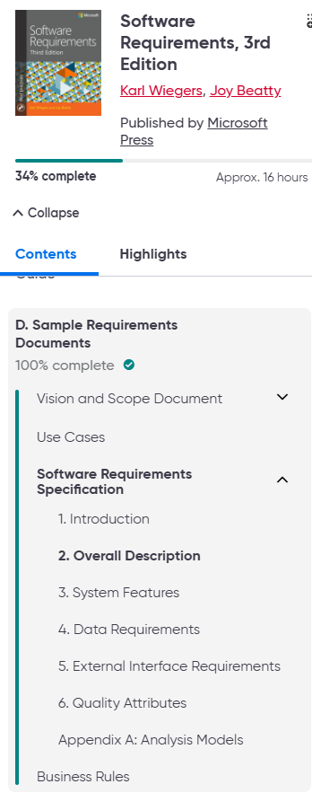
Exemplos de especificações
SRS: Software Requirements Specification
Exemplo 1: Use cases
Exemplo 2: SRS (Wiegers)
Exemplo 3: SRS (clássico)

Slide 5
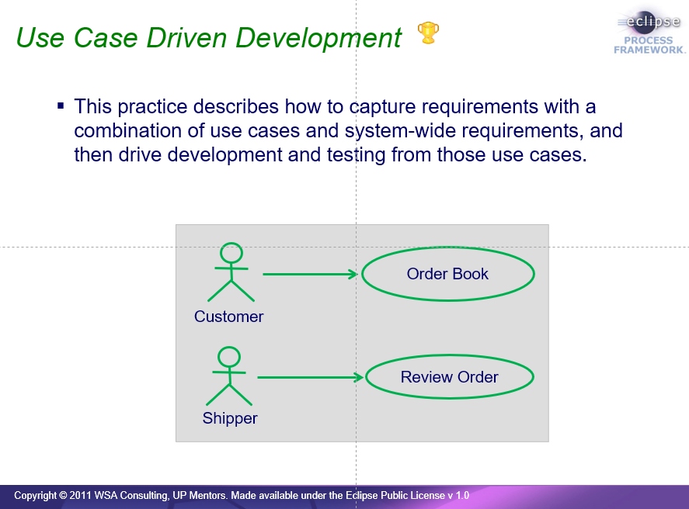
Prática recomendada no OpenUP
Casos de utilização
Engloba diálogos com o sistema que produzem um resultado com valor para algum ator em particular.
Implica:
🡪 Foco no utilizador do sistema e nos episódios de uso
🡪 Foco na compreensão daquilo que os atores consideram um resultado relevante (motivações para usar um sistema 🡪 problemas que querem resolver)

Slide 6
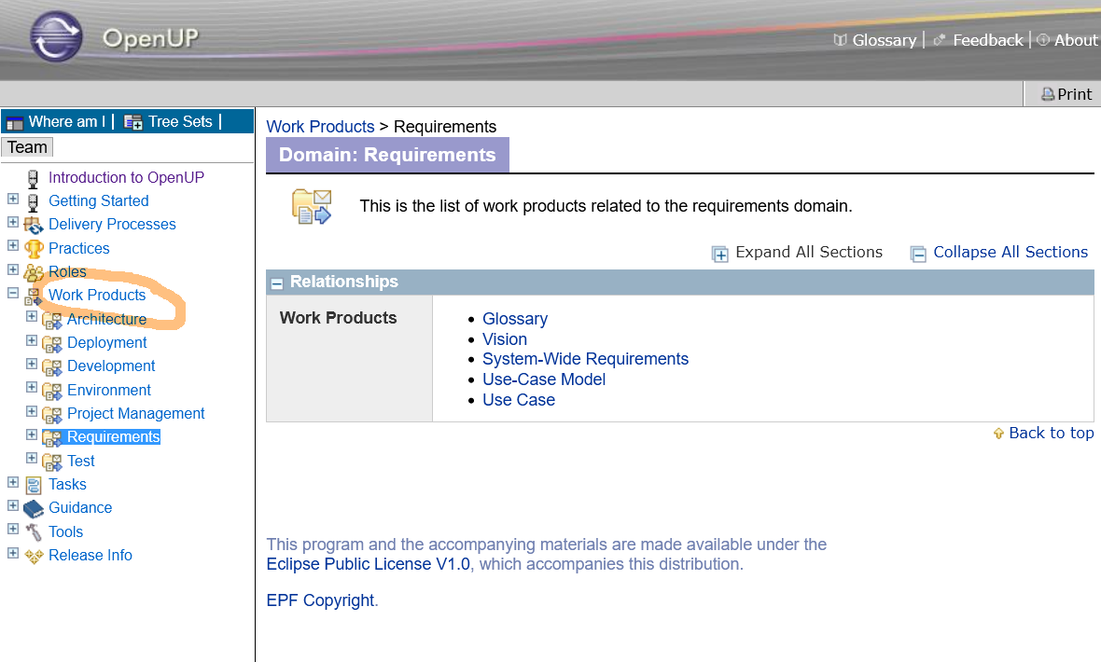
Resultados do OpenUP relacionados com os requisitos
https://sweet.ua.pt/ico/OpenUp/OpenUP_v1514/

Slide 7

Requisitos e use cases

Slide 8
Incluir na especificação: Regras do negócio
“Os cacifos podem armazenar encomendas por um período máximo de 72 horas.”
“As encomendas não podem conter mercadorias perigosas”
“Encomendas que ultrapassam o peso de 25 kg ou dimensões máximas do cacifo (63cm x 43cm x 54cm) não podem ser entregues no sistema.”

Slide 9
Bons requisitos (não-funcionais)?...
“Os cacifos devem conter um feedback visual ou sonoro para confirmar a abertura e fecho do cacifo.”
“A abertura e fecho dos cacifos deve demorar menos de 3 segundos.”
“As comunicações cliente/ sistema devem ser todas cifrada.”
“Os pagamentos são efetuados rapidamente.”
“Os autocarros cumprem os horários que lhe são atribuídos, exceto quando há acidentes ou imprevistos, podendo haver reembolsos.”
“O portal deve ser intuitivo de usar.”
É objetivo para todos ou introduz ambiguidade?
É verificável/testável?
[SMART]

Slide 10
Requirements validation
The process of evaluating software requirements to ensure they are correct, complete, clear, and feasible.
Importance:
Detect issues early to avoid costly revisions
Improve stakeholder satisfaction by ensuring their needs are accurately captured
Reduce project risks and uncertainties
Enhance the quality and clarity of software specifications

Slide 11
How to validate requirements?
Stakeholder Walkthroughs: interactive sessions presenting requirements to stakeholders
Derive tests from requirements: ensure testability of each requirement. Helps reveal ambiguities, missing requirements, and logical flaws
Prototyping: interactive models demonstrating key aspects of the system

Slide 12
Derive tests from requirements
Develop test cases and scenarios directly from requirements
Ensure testability of each requirement
Helps reveal ambiguities, missing requirements, and logical flaws

Slide 13
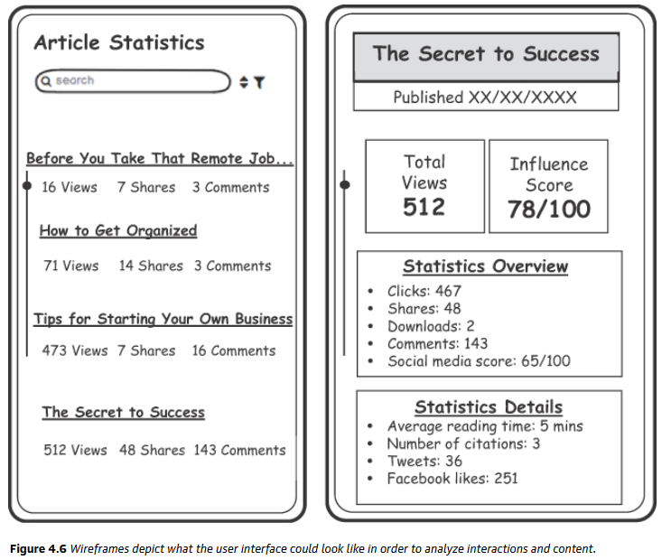
Protyping
Helps stakeholders visualize and clarify requirements
Useful for complex or unclear requirements
Iterative feedback loops improve accuracy and satisfaction

Slide 14
Gestão de requisitos e construção evolutiva
O processo contínuo de documentação, análise, rastreio, definição de prioridades, consenso sobre os requisitos, e gestão das alterações, ao longo do ciclo de vida de um projeto.
Objetivo: manter o alinhamento entre equipa e stakeholders e garantir que os requisitos orientam efetivamente o desenvolvimento do sistema.

Slide 15
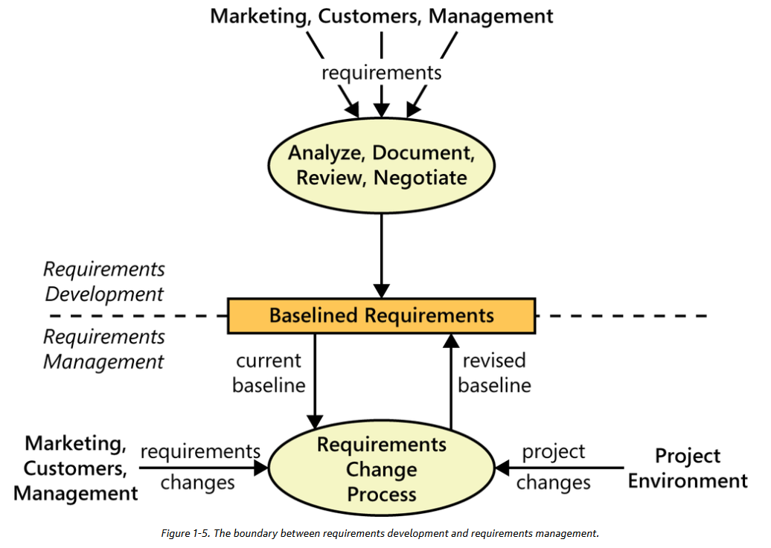
Baseline requirements and iterative development
Good enough baseline(s)
+
evolve

Slide 16
Activities in Requirements Management
Requirements Documentation
Change Management
Requirements Traceability
Requirements Prioritization
Version Control of Requirements

Slide 17
Change management
Handling requests for requirement changes systematically
Coherent/systematic way to describe change requests
Assessing the impact of changes on project scope, cost, and schedule (risk analysis)
Implementing approval/decision workflows and decision-making authorities
Communicating approved changes clearly to stakeholders and teams

Slide 18
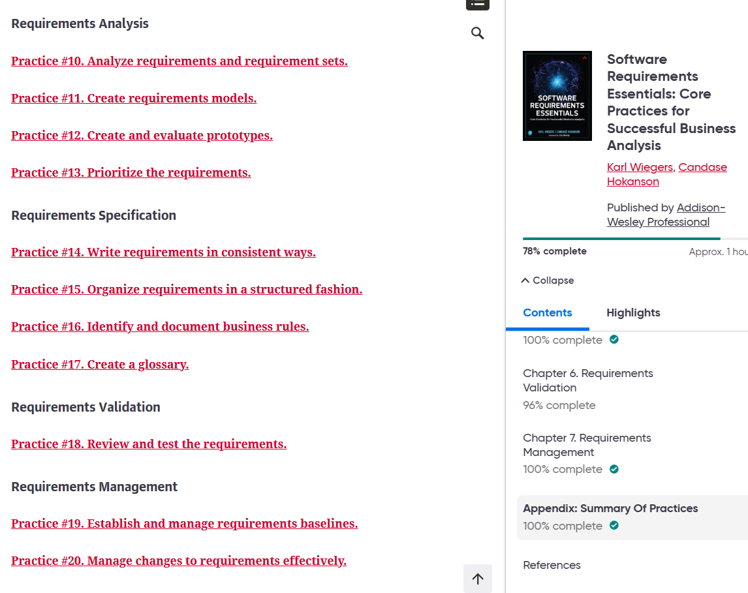

Slide 19
Verdades universais e práticas recomendadas (pelos alunos de ASis)
Especificar requisitos de forma clara
Validar requisitos (com stakeholders
Atualizar especificações (gerir)
Recolha tem de ser complementada com análise
Prever mecanismos de alteração de requisitos
Comunicação clara e envolvimento (abrangente) dos stakeholders
Participação ativa de stakeholders (requisitos, validação, aceitação)
Valorizar os argumentos dos stakeholders
Confrontar novos requisitos com âmbito do projeto
Comunicação acima da documentação
Ameaça: paralisia da análise
Trabalhar com baselines e evoluir

